Slide 1
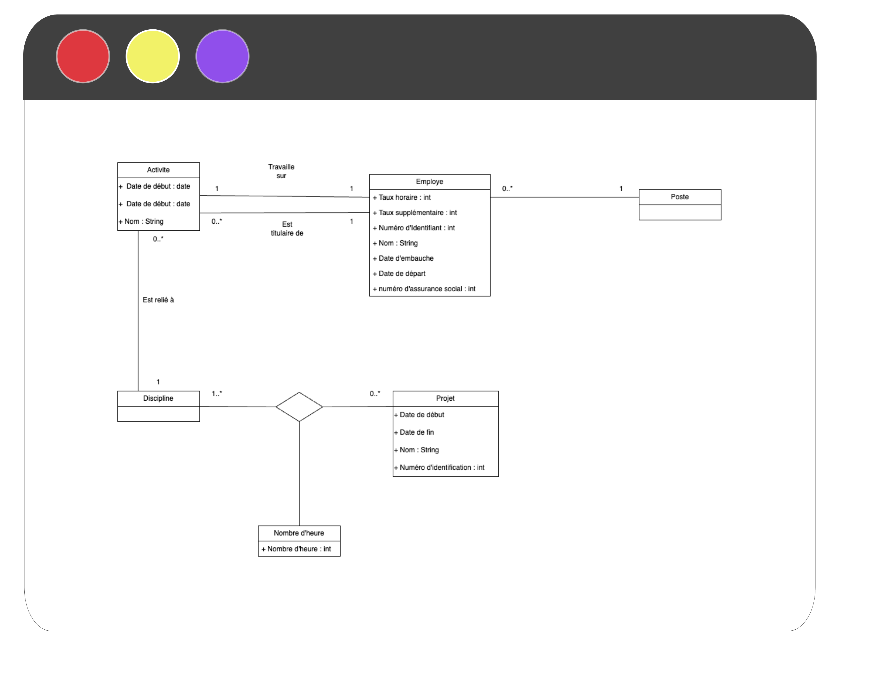
Modèle de conception
Double relation
Relation multiple !

Slide 2
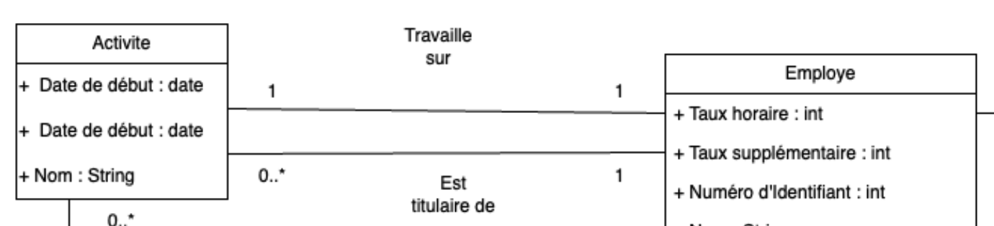
Relation double
Travaille sur
Est titulaire de
Tampon
Travail activité
Commencé
Pas terminé
Historique
Payer l’employé
À la minutes
Temps projet

Slide 3
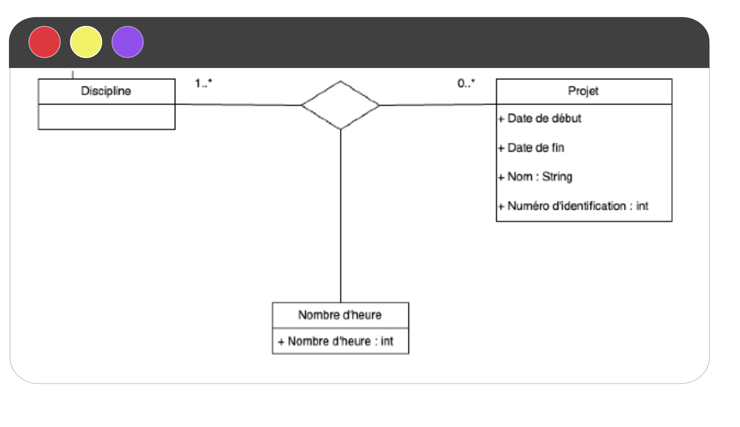
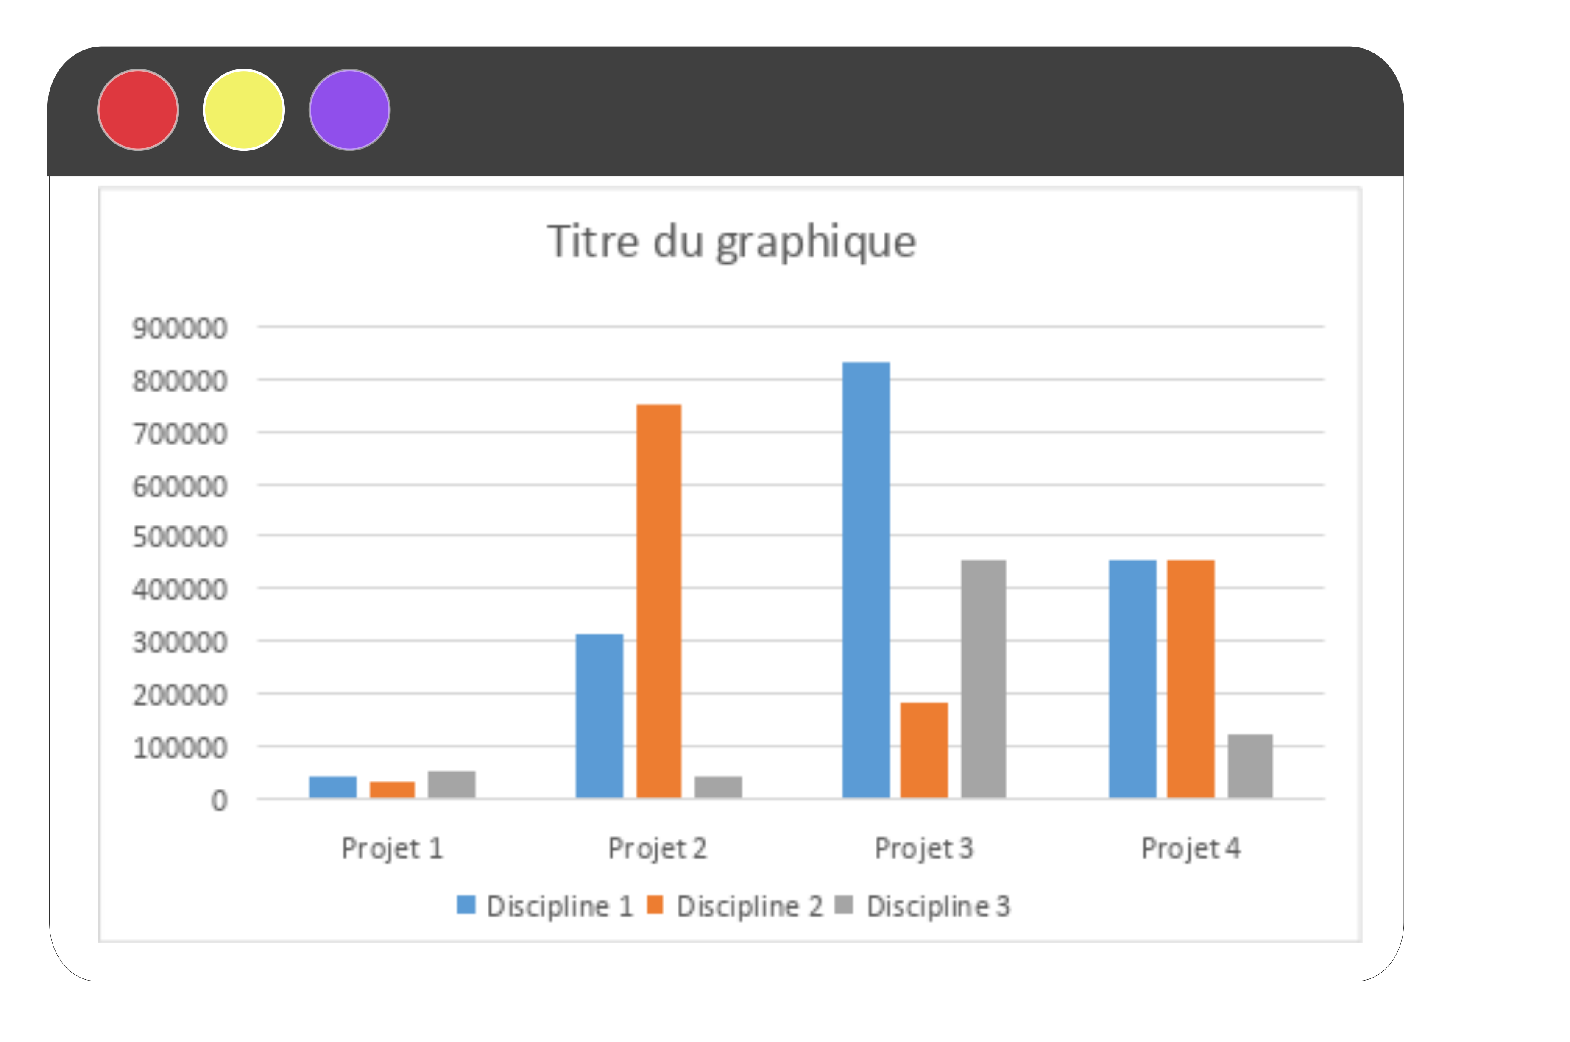
Relation multiple
Faire un graphique

Slide 4
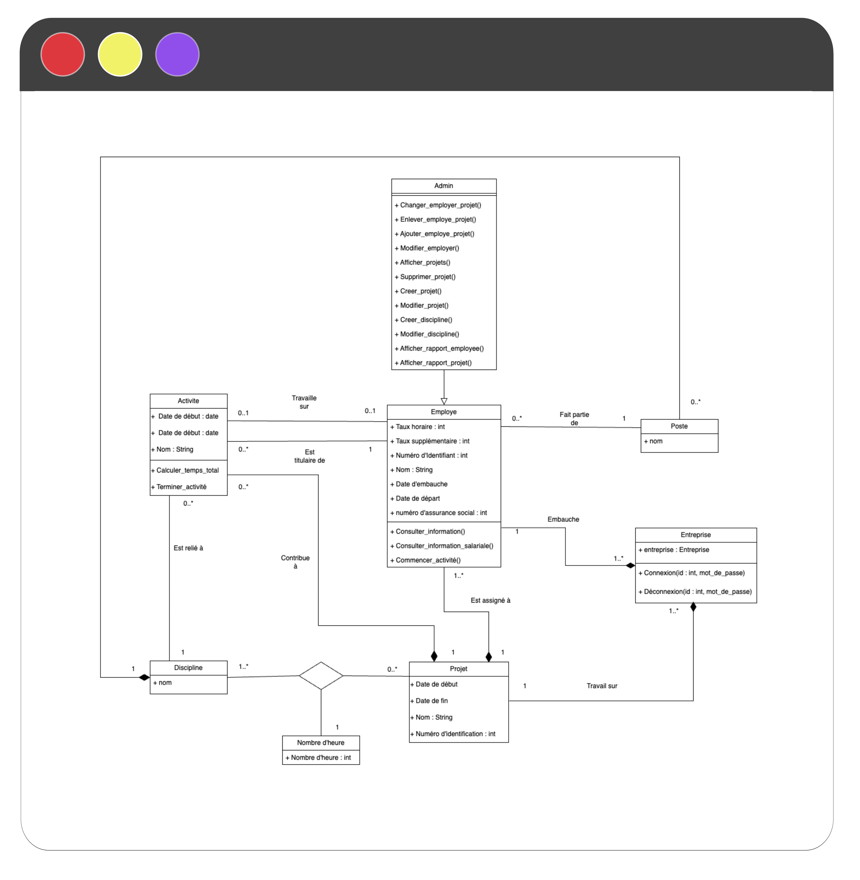
Diagramme de classe
Admin héritage Employe
Entreprise
Nouvelle Association
Relation logique

Slide 5
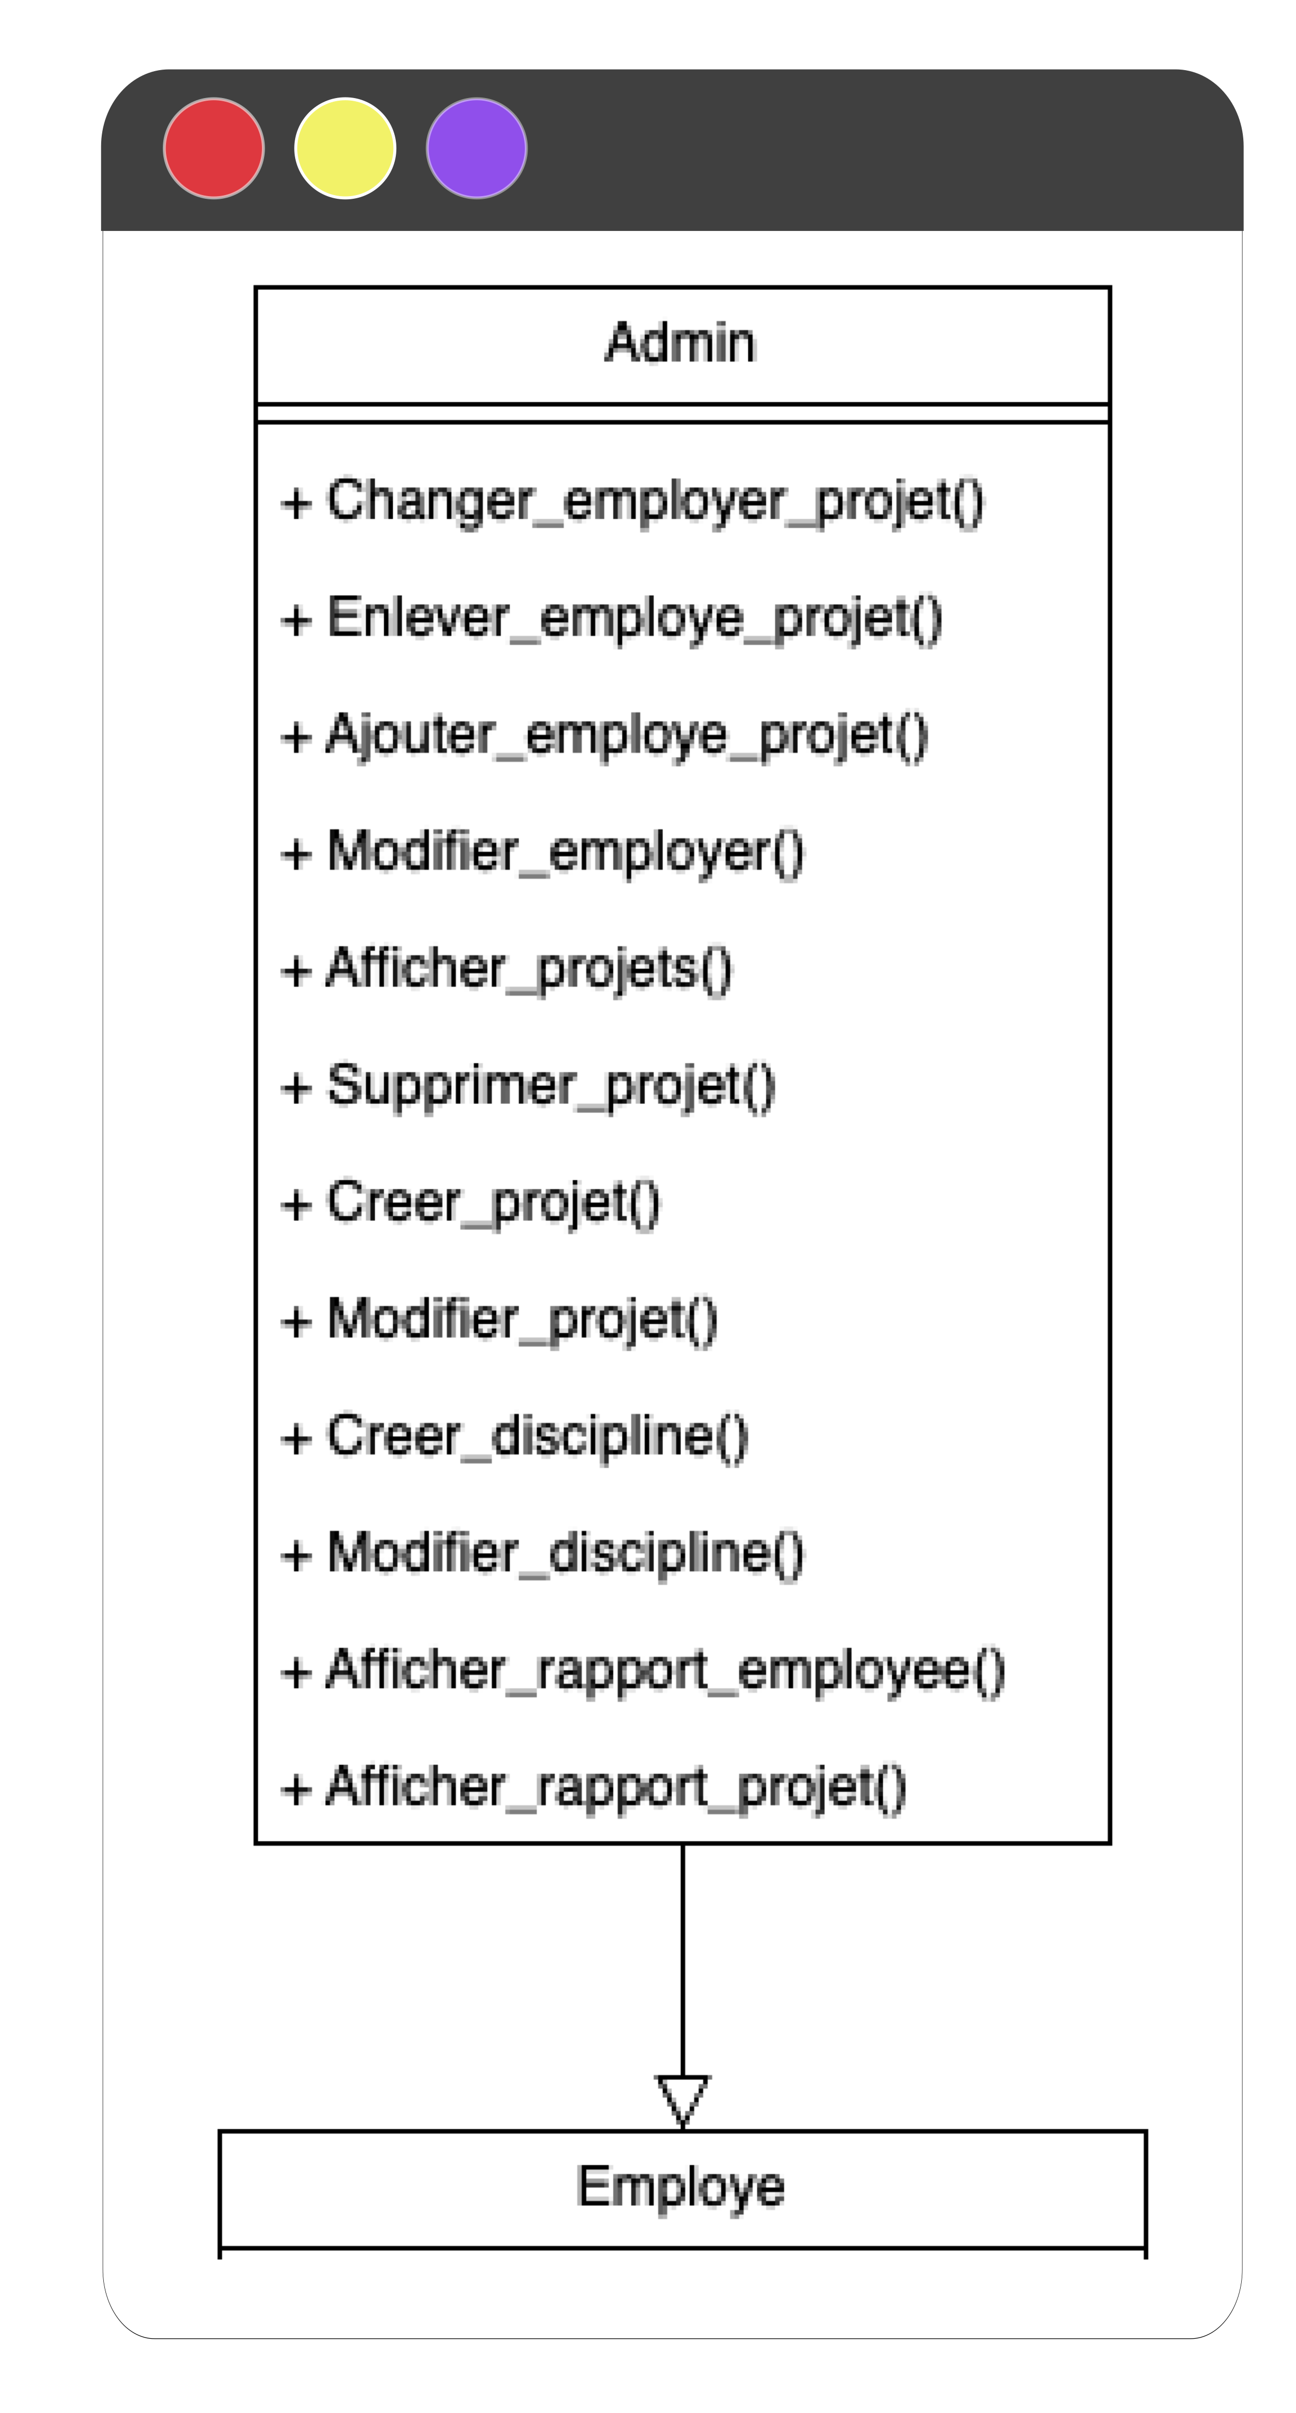
Admin
Création d’Admin
Gestion projet
Gestion employés
Rapport
Héritage Employe
Admin > Employe
Attribut
++Méthodes

Slide 6
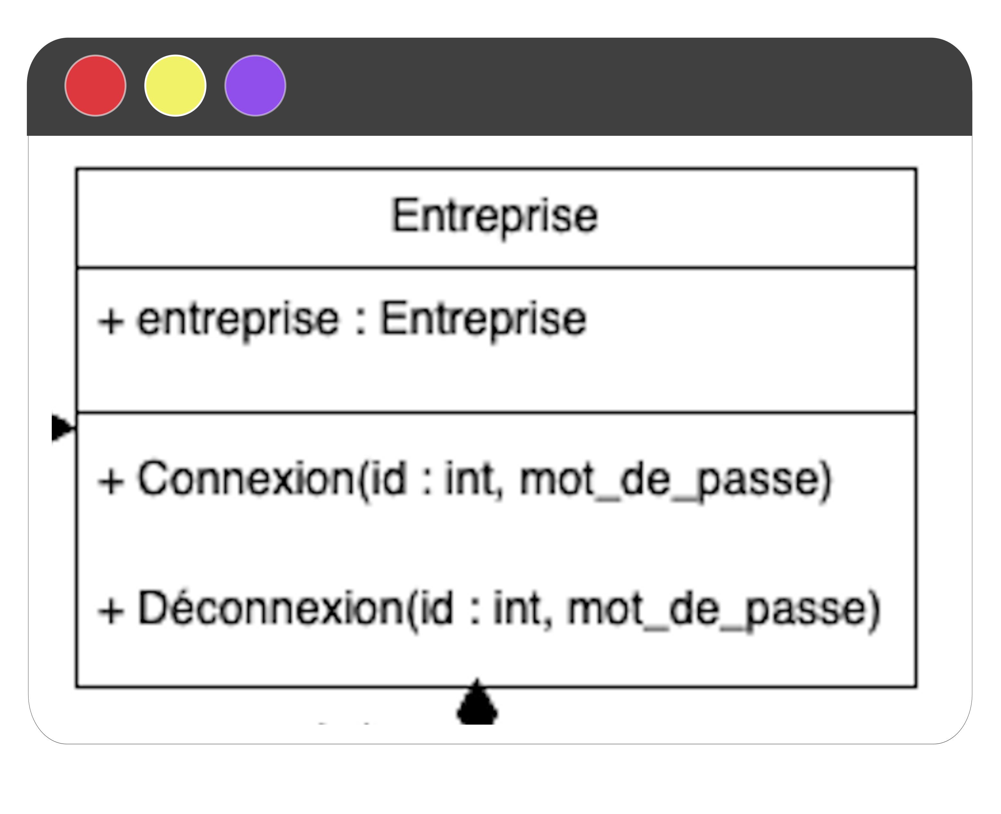
Entreprise
Utilitaire
Rechercher
Projet
Employé

Slide 7
Scénario : principale
Connexion
Choix
Employé invalide
Commencer l’activité
Terminer l’activité
Création activité
Lier activité-employé
Enregistrement activité
Date terminaison
Briser activité-employé
Afficher message
Déconnexion

Slide 8
Scénario : alternatif
Big message d’erreur !!!

Slide 9
Nicolas Tessier (Open sans Extrebold)
Text
Nicolas
Text
Text
Some text
Text
Text

Slide 10
Diapositive normal
Nicolas Tessier sait faire du desing

Slide 11
Text
Text
Text

Slide 12
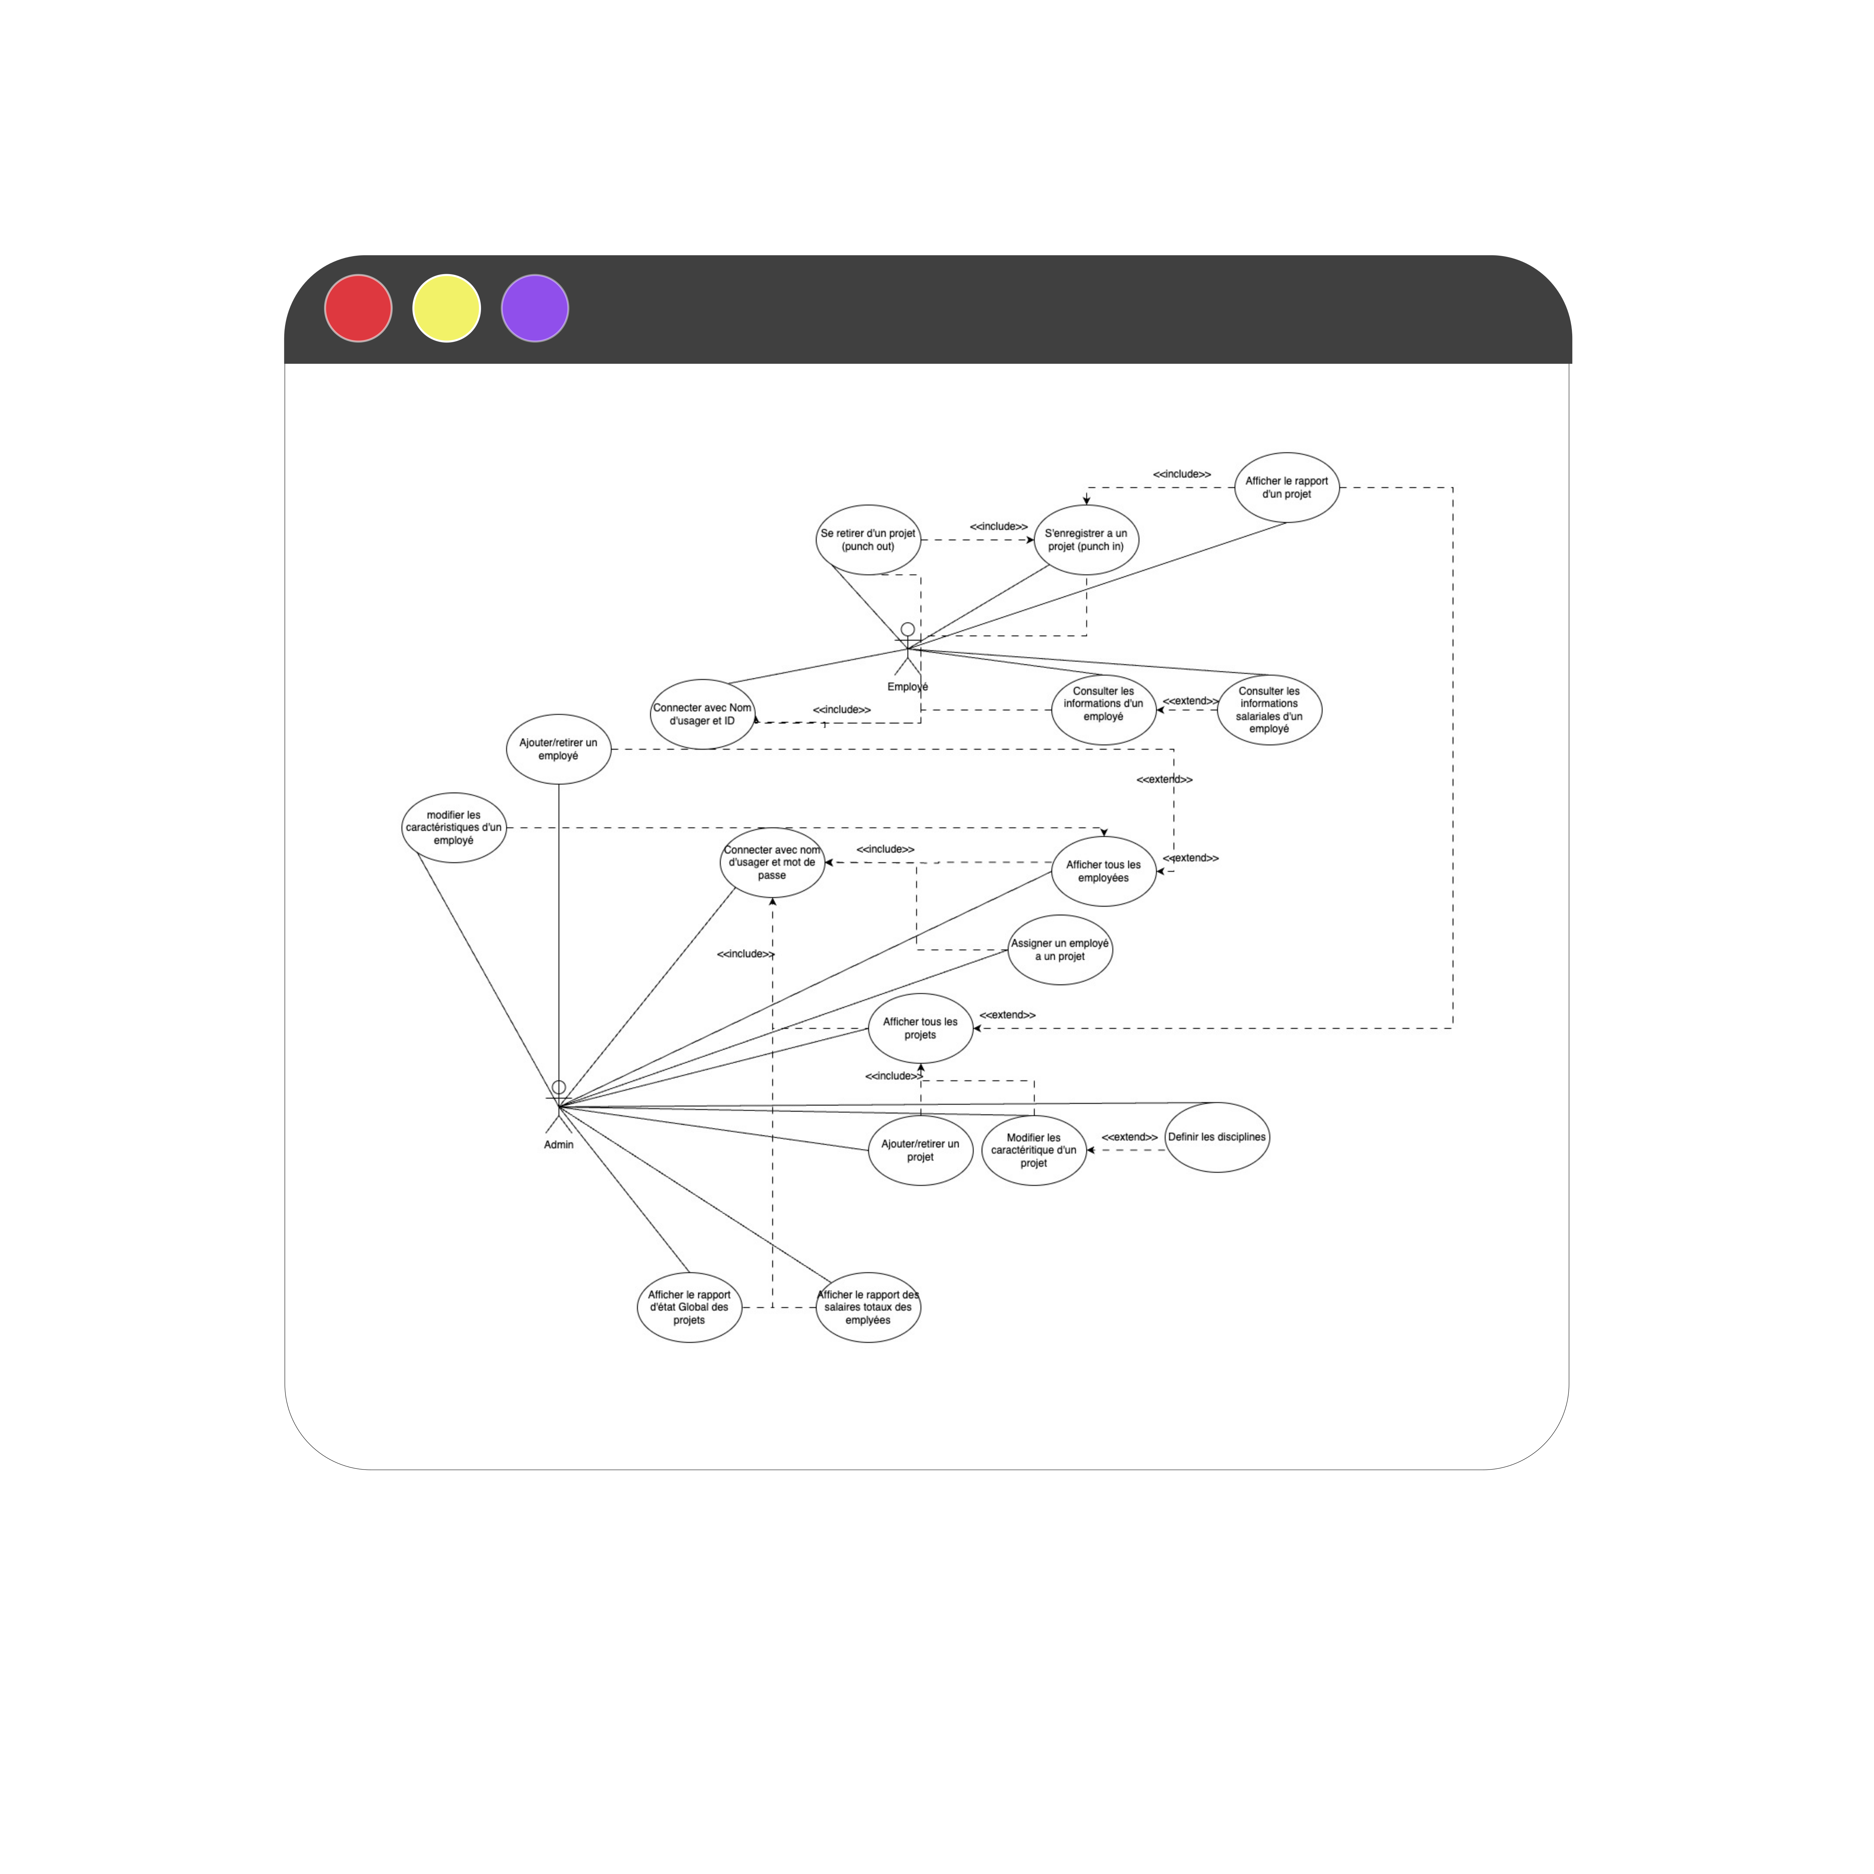
Diapositive Image

Slide 13
Diapositive conversation
Text
Text

Slide 14
Diapositive Graphique

Slide 15
Exemple de Titre

Slide 16
Exemple de Titre en colère

Slide 17
Exemple de Titre en sombre

Slide 18
Exemple de Titre en colère

Slide 19

Diapositive simple image
Point
Point
Point

